Slide 1
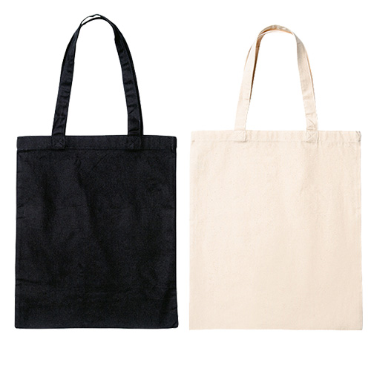
【提案書】
ライトキャンバスフラットトート(M)
特徴
Mサイズのすっきりとしたトートバッグ。書類やカタログ、ファイル等の配布に便利なフラットタイプは、名入れプリントするオリジナルデザインもよく映えるため、おすすめです。
納期
納期スペース
仕様
カラー展開：全2色
素材：綿100％（キャンバス）
サイズ：横300×縦360mm、持ち手：幅25×長さ500mm
お見積
お見積りスペース

